Slide 1

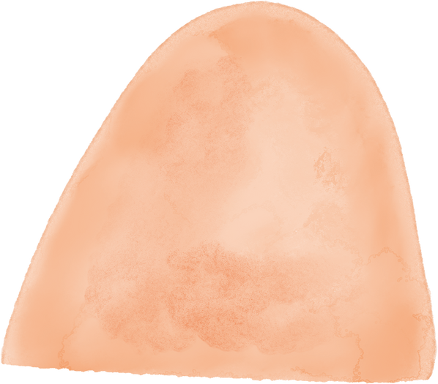









小學人文科
一年級
1.6 我的祖國
1.6.1初步認識國家，培養家國觀念
1.6.2學習升掛國旗儀式和奏唱國歌的禮儀

Slide 2

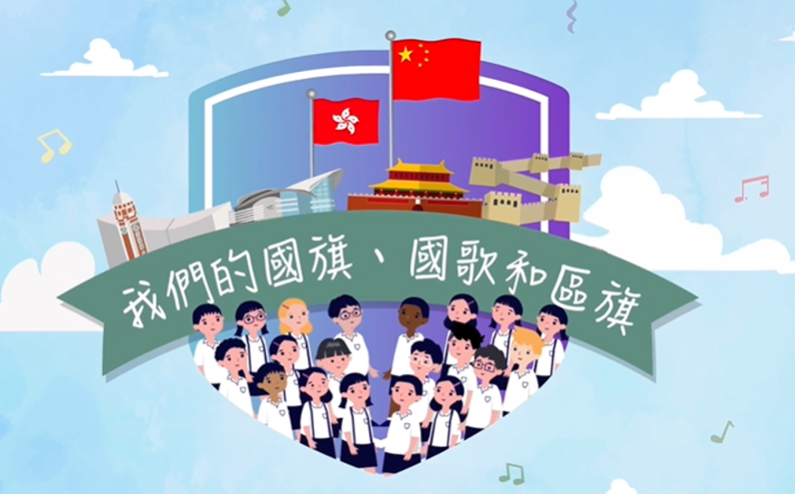


「我們的國旗、國歌和區旗」有聲故事繪本
https://emm.edcity.hk/media/1_pla09saf/

Slide 3



  我們國家的全名是「中華人民共和國」，簡稱「中國」
  中華人民共和國國旗和國徽是國家的標誌，也是國家和國家主權的象徵
  香港特別行政區是國家的一部分
01
02
中華人民共和國
國旗 (五星紅旗)
中華人民共和國
國徽

Slide 4
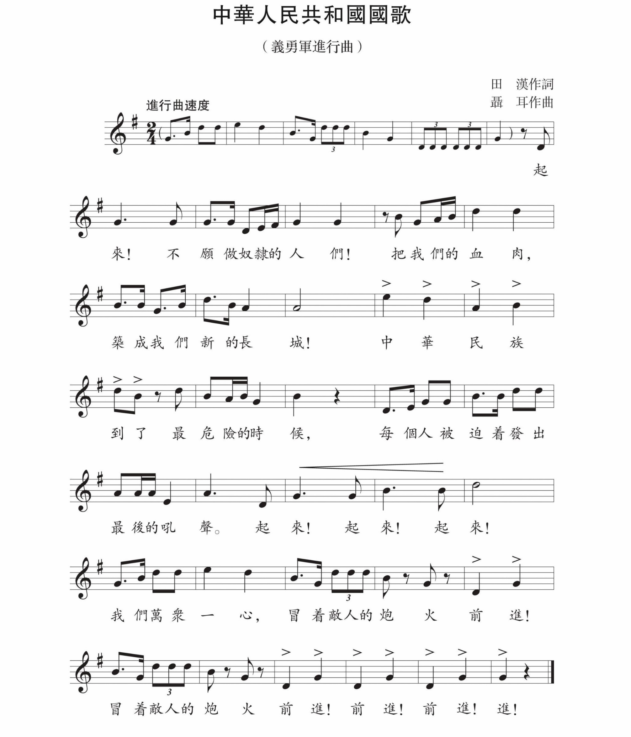
想一想
你會在甚麼時候
唱中華人民共和國國歌
《義勇軍進行曲》？
國歌的官方視頻及錄音：
https://www.cmab.gov.hk/tc/issues/national_anthem.htm
Notes:
下載國歌的官方錄音：
國歌管樂合奏版 https://www.cmab.gov.hk/video/National-Anthem-instrumental-mp3.zip
國歌齊唱版 https://www.cmab.gov.hk/video/National-Anthem-original-mp3.zip

Slide 5

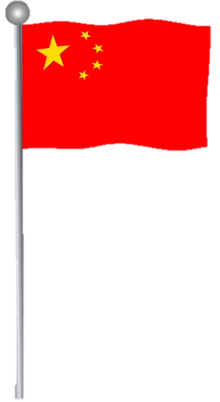

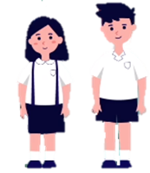

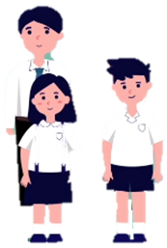
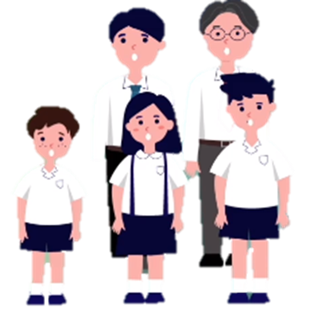
進行升旗禮時...
我們應該遵守哪些禮儀?
面向國旗肅立，
雙手放兩旁
向國旗行注目禮
(雙眼望向國旗)
按標準曲譜
認真唱國歌

Slide 6
在香港，國旗 、國徽、 區旗及區徽是受到法律保護的
  我們要懂得愛護國旗、國徽、區旗及區徽，不會損毀或塗鴉
資料來源: https://www.edb.gov.hk/tc/curriculum-development/4-key-tasks/moral-civic/Newwebsite/flagraising.html
https://www.protocol.gov.hk/tc/flags-emblems-anthem.html
Notes:
學生會在小二初步認識區旗和區徽，學習相關內容。
教師參考資料：
教育局通告第6/2024號：國旗、國徽、國歌、區旗和區徽
https://applications.edb.gov.hk/circular/upload/EDBC/EDBC24006C.pdf

Slide 7
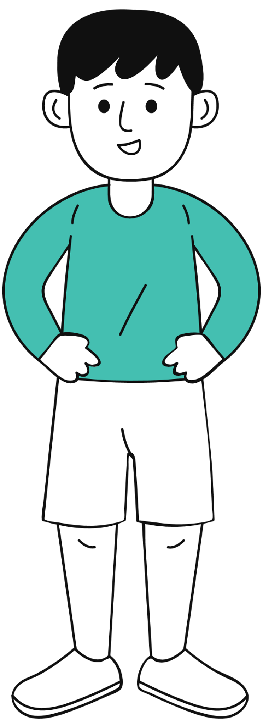
小挑戰
  1. 以下哪一項是進行升旗禮時要遵守的禮儀?
A. 雙手放在腰部
B. 雙手放兩旁

Slide 8
小挑戰
答案
  1. 以下哪一項是進行升旗禮時要遵守的禮儀?
B.
雙手放兩旁，
面向國旗肅立，
停止進行活動
是進行升旗禮時
必須遵守的禮儀。
A. 雙手放在腰部
B. 雙手放兩旁

Slide 9

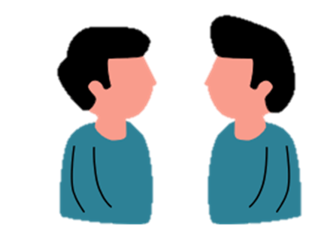

小挑戰
2. 以下哪一項是進行升旗禮時要遵守的禮儀?
A. 雙眼望向國旗
B. 東張西望

Slide 10
小挑戰
答案
2. 以下哪一項是進行升旗禮時要遵守的禮儀?
A.
雙眼望向國旗，
向國旗行注目禮
是進行升旗禮時
必須遵守的禮儀。
A. 雙眼望向國旗
B. 東張西望

Slide 11


小挑戰
3. 在進行升旗禮，以下的小朋友的禮儀正確嗎?
A. 戴太陽眼鏡
B. 手拿水瓶

Slide 12
小挑戰
答案
3. 在進行升旗禮，以下的小朋友的禮儀正確嗎?
A及B都不正確
在進行升旗禮時，
不宜戴太陽眼鏡，須面向國旗肅立，雙手放兩旁。
A. 戴太陽眼鏡
B. 手拿水瓶

Slide 13
小挑戰
4. 向同學分享下次學校進行升旗禮時，我們需要
注意的事項。

Slide 14

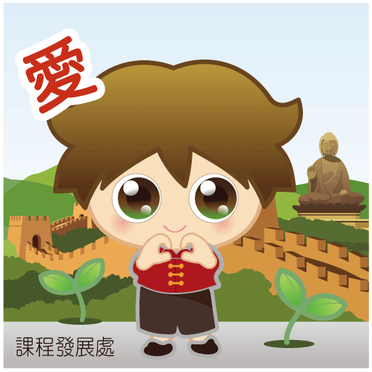

總結
  香港特別行政區是國家的一部分
  國旗和國徽是國家的象徵和標誌
  我們應該愛護國旗、國徽、區旗及區徽，以及遵守升掛國旗儀式和奏唱國歌的禮儀
  我們應該尊重和愛我們的國家

